Slide 1
Ch2 Python的資料儲存容器

Slide 2
Ch2 Python的資料儲存容器
2-1 tuple
2-2 串列（list）
2-3 字典（dict）
2-4 集合（set）
2-5 範例練習

Slide 3
Ch2 Python的資料儲存容器
使用Python實作資料結構程式，需要將資料儲存在Python所提供的資料儲存容器內才能進行運算。Python的資料儲存容器可以分為tuple、串列（list）、字典（dict）與集合（set）四種，每一種結構都有其適合使用的情況與使用限制。
tuple可以依照順序儲存資料與取出資料，但不能更改，是不可變的物件；
串列（list）也是用於依序儲存資料與取出資料，但可以更改。

Slide 4
Ch2 Python的資料儲存容器
字典（dict）儲存的資料為鍵（key）與值（value）對應的資料，使用「鍵」查詢「值」，字典也可視為關聯性陣列（Associative Array）。Python 3.5以前，字典儲存資料是沒有順序性的；但Python 3.6以後，字典儲存資料是有順序性的。
集合（set）儲存沒有順序性的資料，要找出資料是否存在，需要進行集合運算（交集、聯集與差集等）時，儲存不需要鍵與值對應的資料，就很適合使用集合。

Slide 5
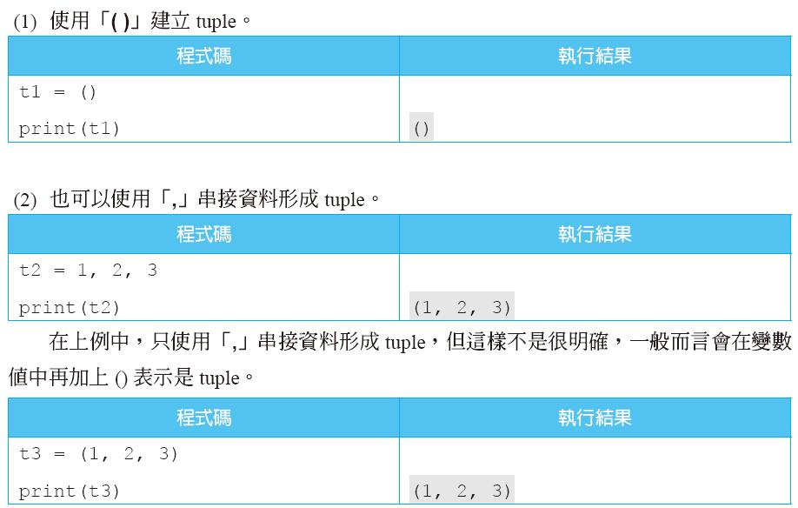
2-1 tuple (ch2\2-1-tuple1.py)
使用( )建立tuple，tuple在Python中表示將多個元素串接在一起，且tuple是不可以更改的。

Slide 6
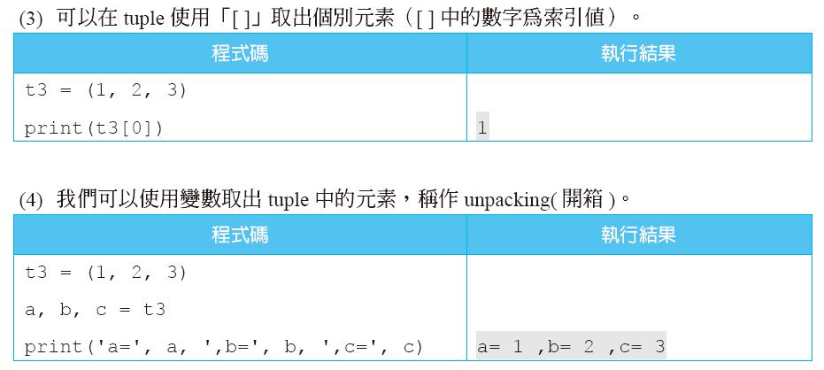
2-1 tuple (ch2\2-1-tuple1.py)

Slide 7
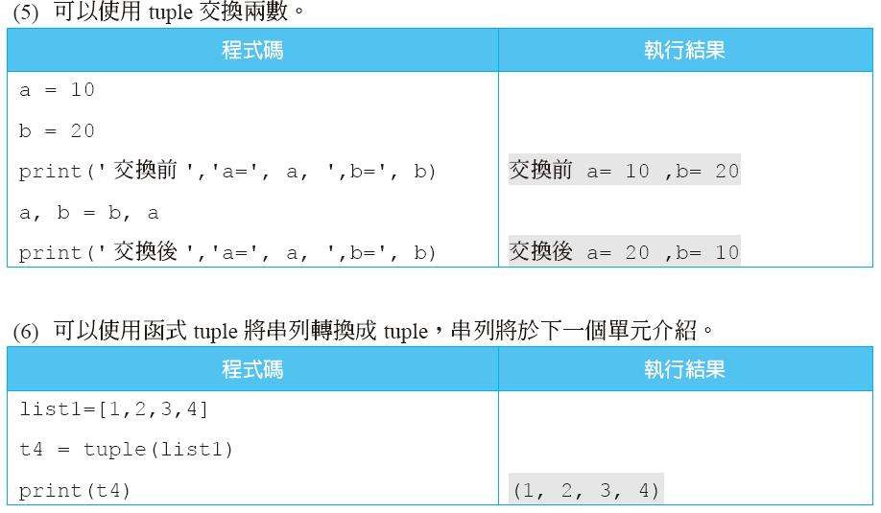
2-1 tuple (ch2\2-1-tuple1.py)

Slide 8
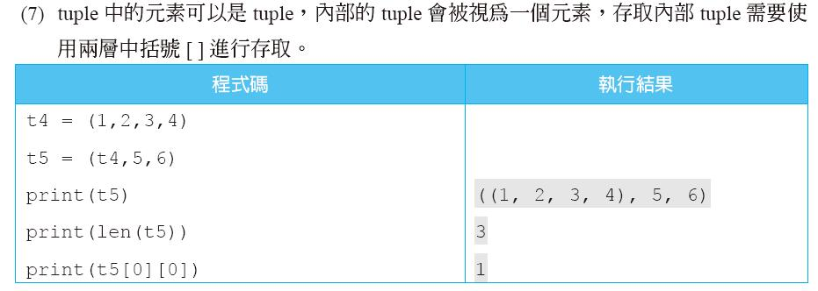
2-1 tuple (ch2\2-1-tuple1.py)

Slide 9
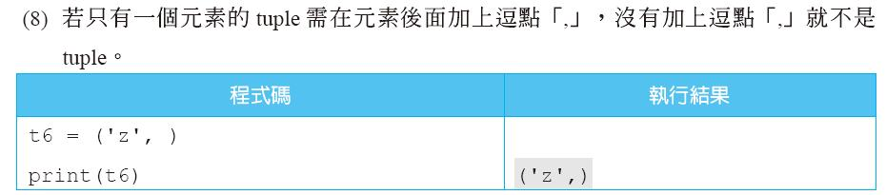
2-1 tuple (ch2\2-1-tuple1.py)

Slide 10
2-2 串列（list）
串列為可修改的序列資料，可以修改元素的內容，新增、刪除、插入與取出元素。使用list函式可以將資料轉換成串列，並可以使用::取出串列的一部分。

Slide 11
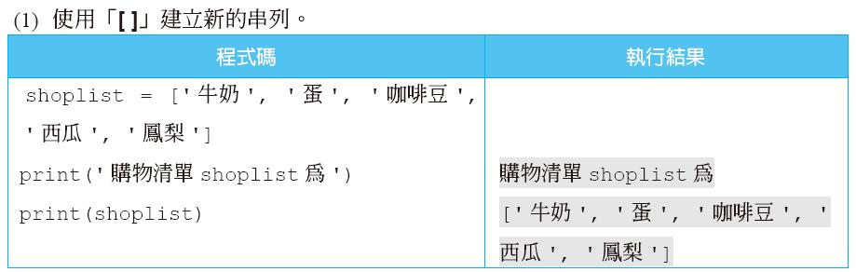
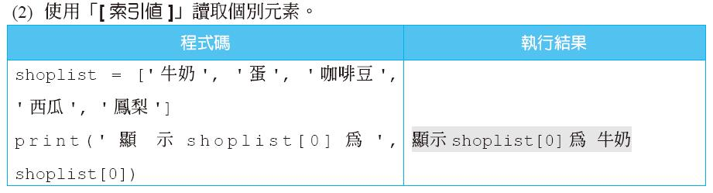
2-2 串列（list） (ch2\2-2-1-list1.py)

Slide 12
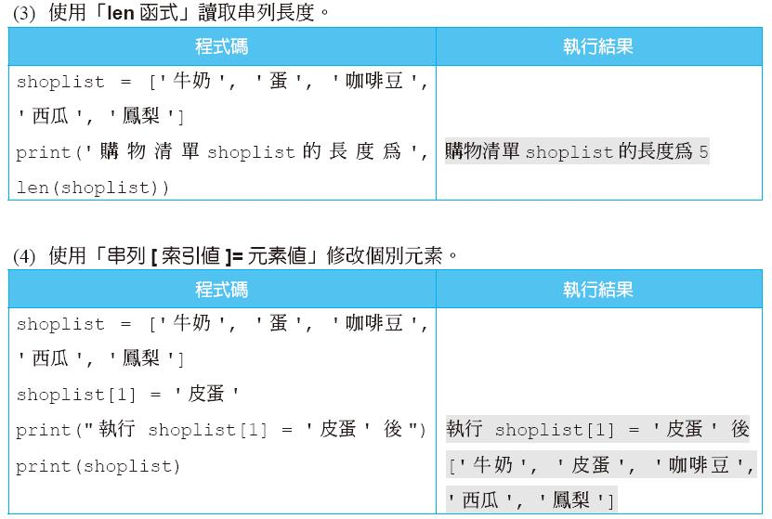
2-2-1 新增與修改串列(ch2\2-2-1-list1.py)

Slide 13
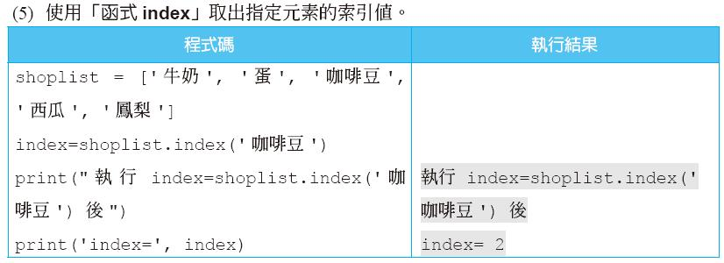
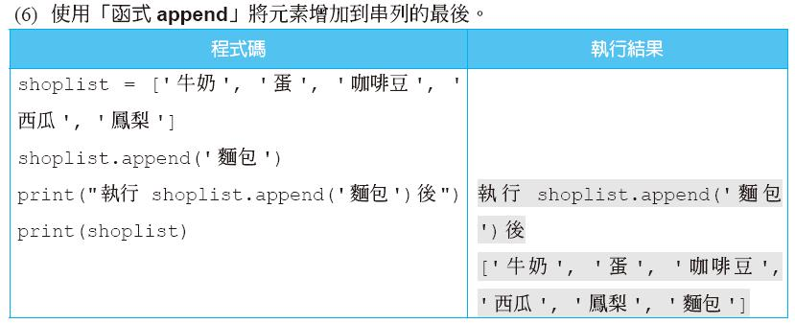
2-2-1 新增與修改串列(ch2\2-2-1-list1.py)

Slide 14
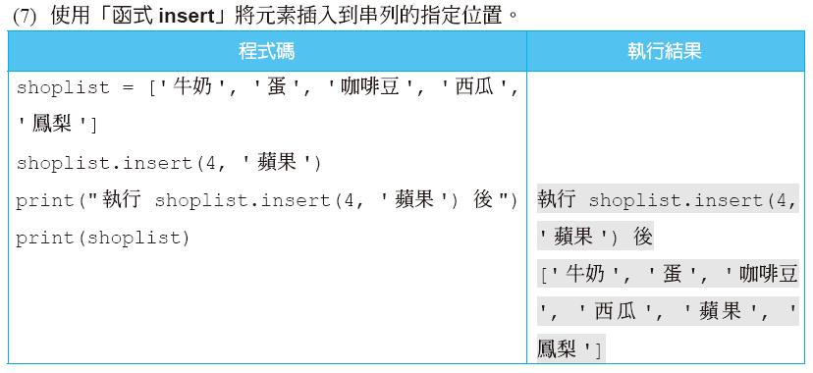
2-2-1 新增與修改串列(ch2\2-2-1-list1.py)

Slide 15
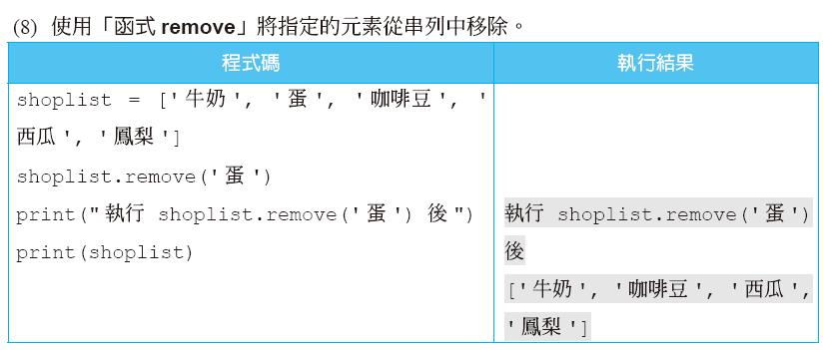
2-2-1 新增與修改串列(ch2\2-2-1-list1.py)

Slide 16
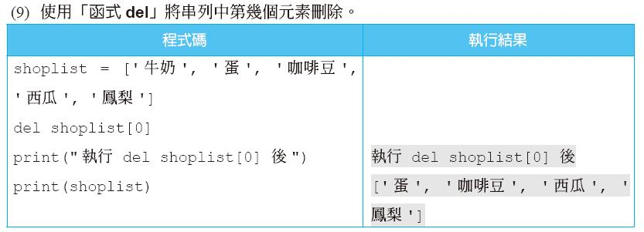
2-2-1 新增與修改串列(ch2\2-2-1-list1.py)

Slide 17
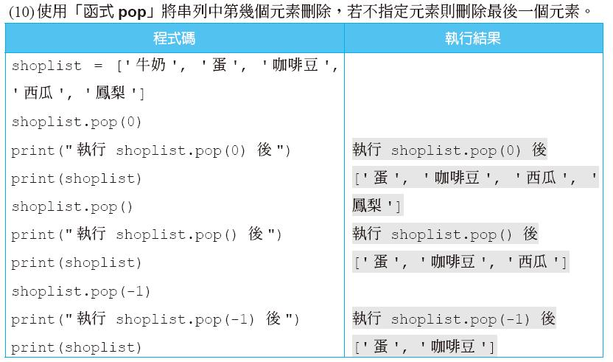
2-2-1 新增與修改串列(ch2\2-2-1-list1.py)

Slide 18
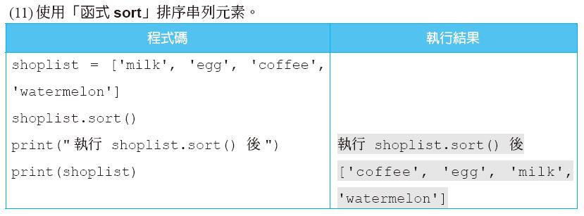
2-2-1 新增與修改串列(ch2\2-2-1-list1.py)

Slide 19
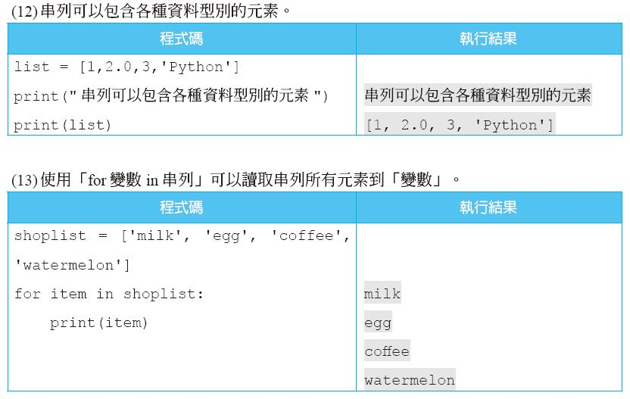
2-2-1 新增與修改串列(ch2\2-2-1-list1.py)

Slide 20
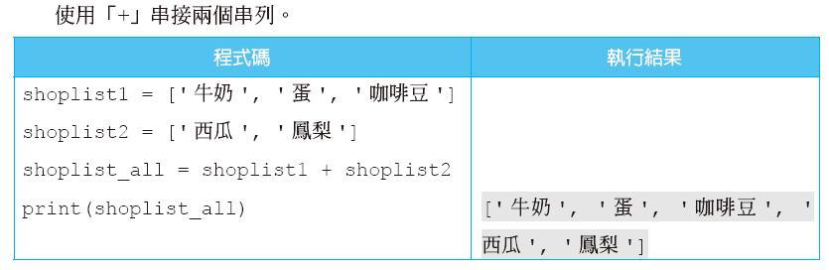
2-2-2 串接兩個串列(ch2\2-2-2-list2.py)

Slide 21
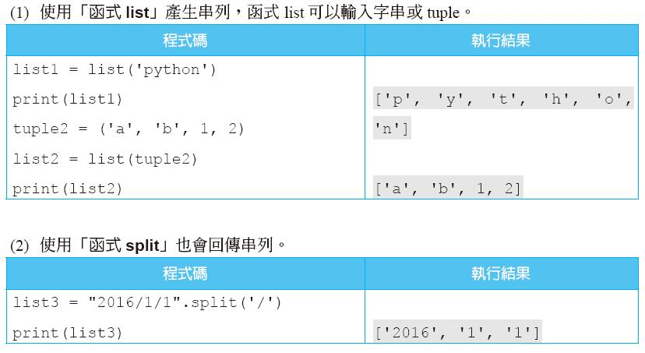
2-2-3 產生串列 (ch2\2-2-3-list3.py)

Slide 22
2-2-4 使用[開始:結束:間隔]存取串列(ch2\2-2-4-list4.py)
使用[開始:結束:間隔]切割字串，從「開始」到「結束」（不包含結束的字元）每隔「間隔」個字元取一個字元出來。

Slide 23
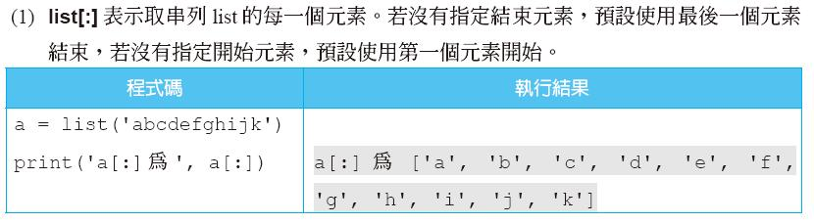
2-2-4 使用[開始:結束:間隔]存取串列(ch2\2-2-4-list4.py)

Slide 24
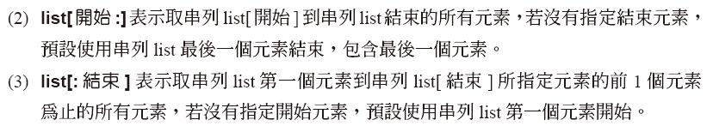
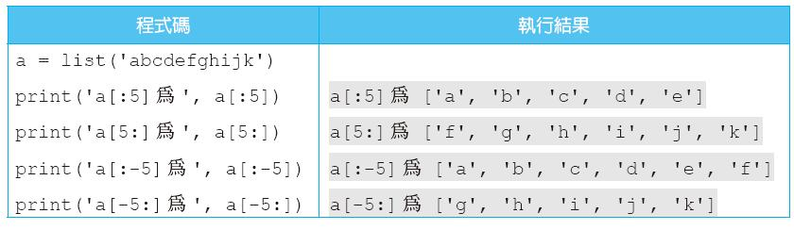
2-2-4 使用[開始:結束:間隔]存取串列(ch2\2-2-4-list4.py)

Slide 25
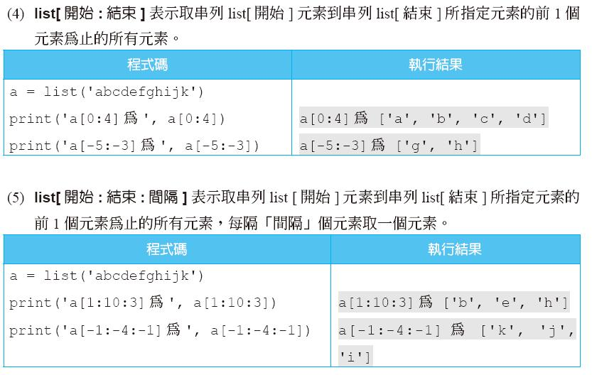
2-2-4 使用[開始:結束:間隔]存取串列(ch2\2-2-4-list4.py)

Slide 26
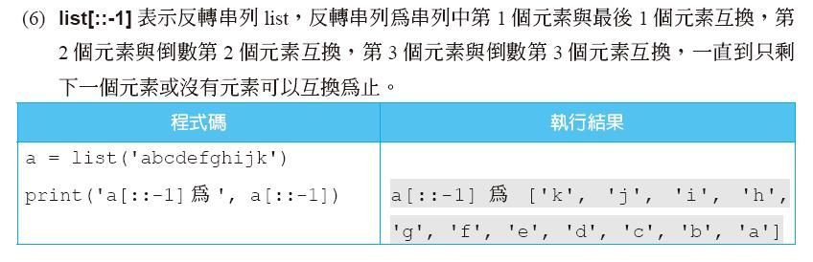
2-2-4 使用[開始:結束:間隔]存取串列(ch2\2-2-4-list4.py)

Slide 27
2-2-4 使用[開始:結束:間隔]存取串列(ch2\2-2-4-list4.py)
綜合上述，若「開始」沒有指定數值，以串列最開始的元素開始，也就是預設使用0；若「結束」沒有指定數值，以串列最右邊的元素結束（包含該元素）。若「間隔」大於0，表示由左到右取出元素；若「間隔」小於0，表示由右到左取出元素。

Slide 28
2-2-5 拷貝串列 (ch2\2-2-5-list5.py)
使用[:]與函式copy拷貝串列，會將原串列複製一份，但是「複本」與原來串列不同，是兩個不同的物件，占有不同的記憶體空間。
使用等號=只是貼上變數名稱的標籤，例如：list2 = list1，表示list1與list2指向相同的物件，以下程式介紹兩者的差異。

Slide 29
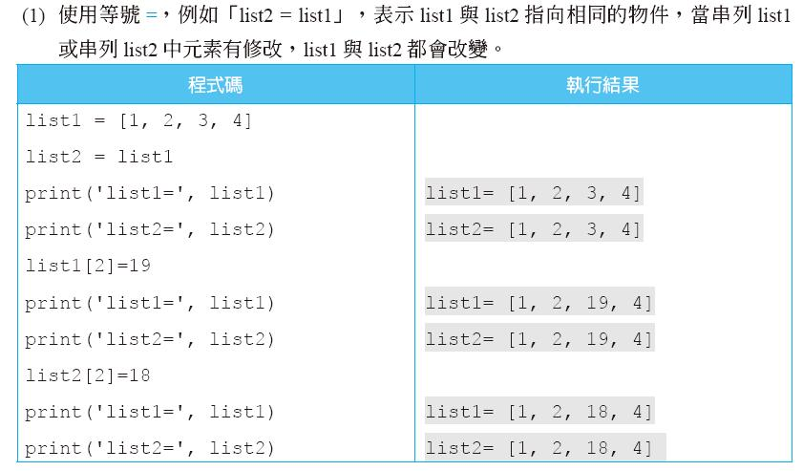
2-2-5 拷貝串列 (ch2\2-2-5-list5.py)

Slide 30
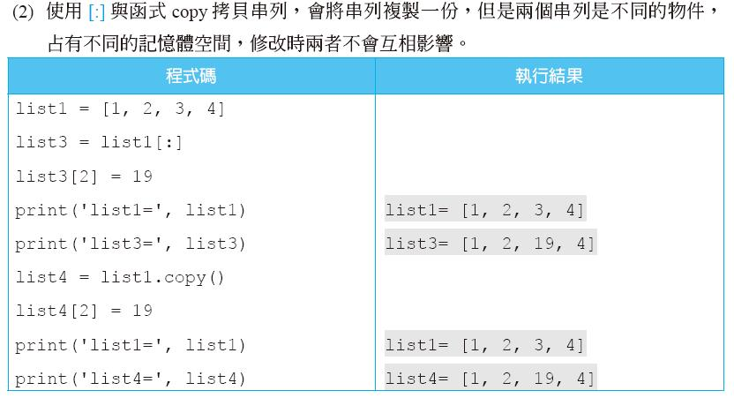
2-2-5 拷貝串列 (ch2\2-2-5-list5.py)

Slide 31
2-3 字典（dict）
字典（dict）儲存的資料為鍵（key）與值（value）對應的資料，使用「鍵」可以搜尋對應的「值」。字典中的「鍵」需使用不可以變的元素，例如：數字、字串與tuple。字典可以新增、刪除、更新與合併兩個字典。

Slide 32
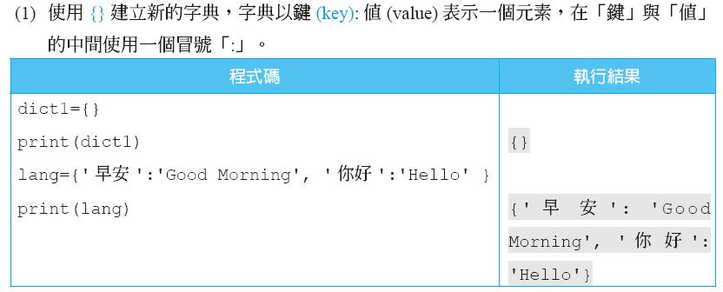
2-3-1 新增與修改字典 (ch2\2-3-1-dict1.py)

Slide 33
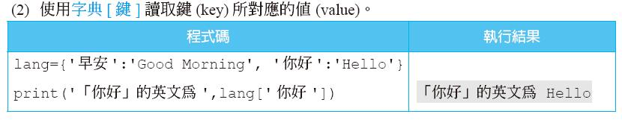
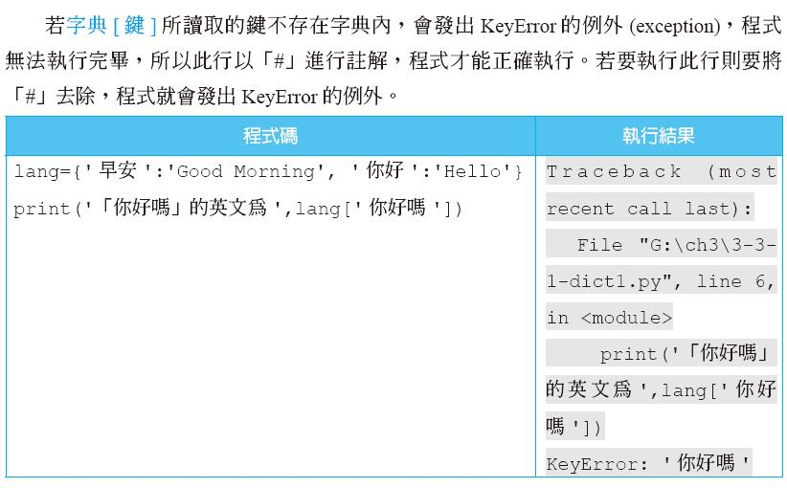
2-3-1 新增與修改字典 (ch2\2-3-1-dict1.py)

Slide 34
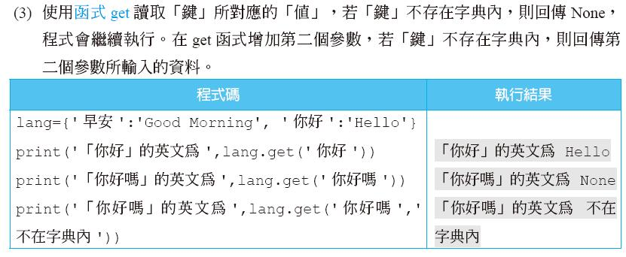
2-3-1 新增與修改字典 (ch2\2-3-1-dict1.py)

Slide 35
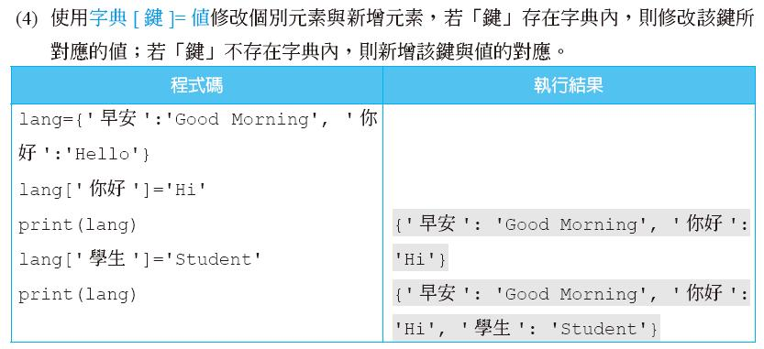
2-3-1 新增與修改字典 (ch2\2-3-1-dict1.py)

Slide 36
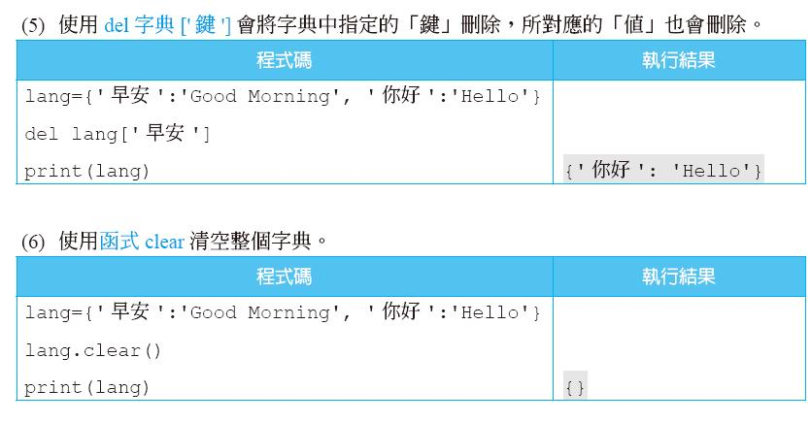
2-3-1 新增與修改字典 (ch2\2-3-1-dict1.py)

Slide 37
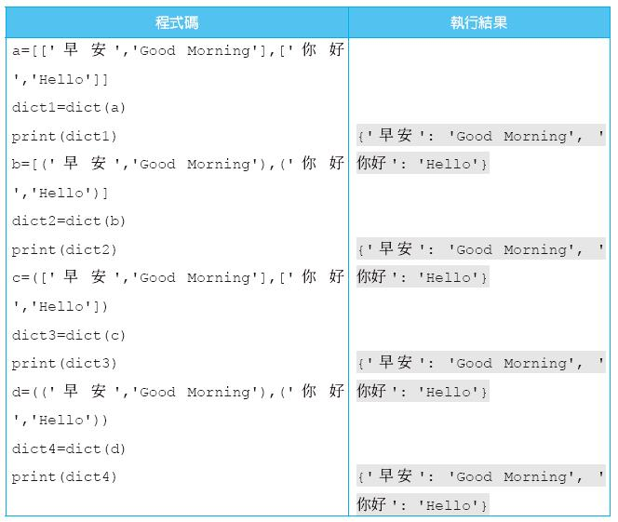
2-3-2 將tuple或串列轉換成字典(ch2\2-3-2-dict2.py)
使用函式dict將tuple或串列轉換成字典，可以串列中包含串列、串列中包含tuple、tuple中包含串列、tuple中包含tuple，內層的串列或tuple使用兩個元素對應，前者會轉換成「鍵」，而後者轉換成「值」。

Slide 38
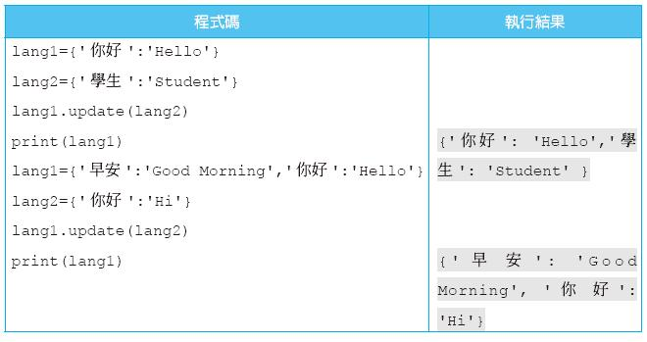
2-3-3 使用「函式update」合併兩個字典(ch2\2-3-3-dict3.py)
使用函式update將兩個字典合併成一個字典，例如：dict1.update(dict2)，若有重複的「鍵」，會將dict2的「鍵」與「值」取代dict1的「鍵」與「值」。

Slide 39
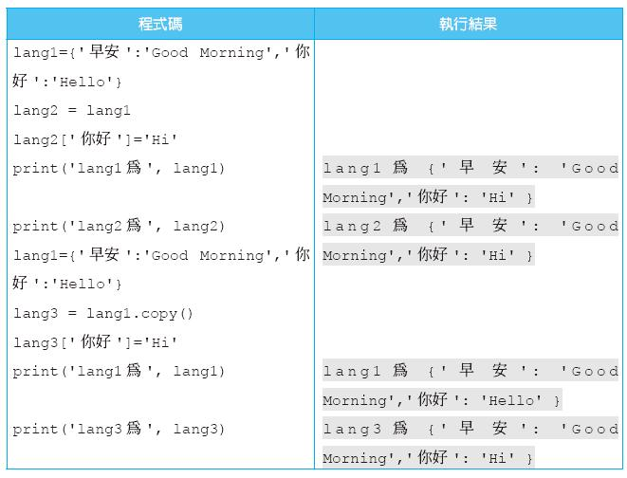
2-3-4 使用「函式copy」複製字典(ch2\2-3-4-dict4.py)
使用函式copy複製字典，例如：dict2=dict1.copy()，會複製dict1到dict2，dict1與dict2指向不同的字典物件，若更改字典dict1的元素，並不會修改字典dict2；若使用dict2=dict1，則dict1與dict2指向同一個字典物件，修改字典dict1的元素，字典dict2也會更改。

Slide 40
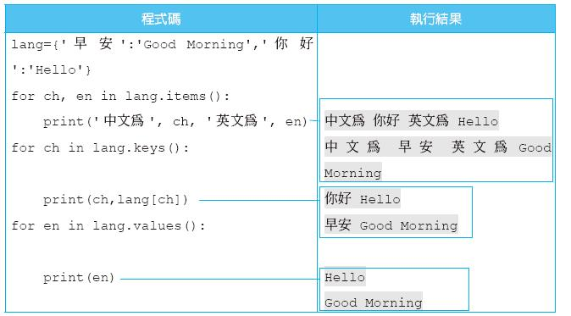
2-3-5 使用for讀取字典每個元素 (ch2\2-3-5-dict5.py)
使用for讀取字典每個元素，配合字典的函式items會回傳「鍵」與「值」兩個元素，配合字典的函式keys會回傳「鍵」，而配合字典的「函式values」會回傳 「值」。

Slide 41
2-4 集合（set）
集合（set）儲存沒有順序性的資料，集合內元素不能重複，集合會自動刪除重複的元素。

Slide 42
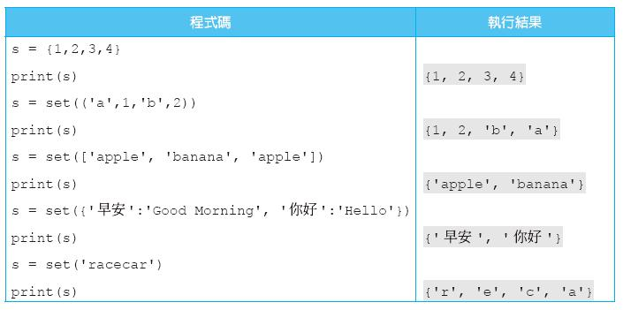
2-4-1 新增與修改集合 (ch2\2-4-1-set1.py)
使用set()或{}建立新的集合，集合會自動刪除重複的元素，set()只能使用一個參數，參數字串、tuple、串列或字典都可以建立集合。

Slide 43
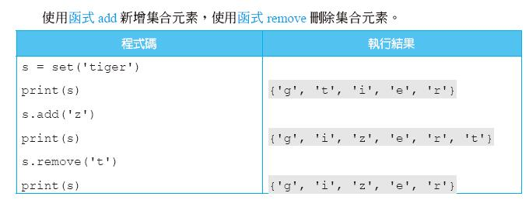
2-4-1 新增與修改集合 (ch2\2-4-1-set1.py)

Slide 44
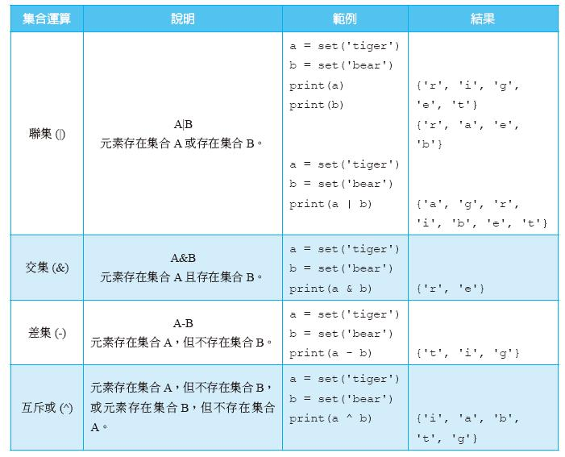
2-4-2 集合的運算(ch2\2-4-2-set2.py)
可以將任兩個集合進行聯集（|）、交集（&）、差集（-）與互斥或（^）運算，右表介紹這四種運算。

Slide 45
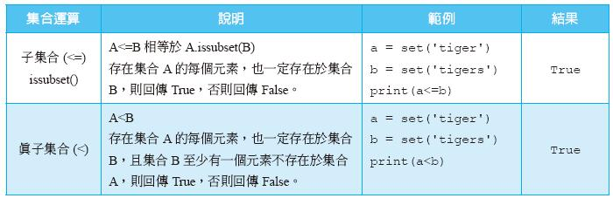
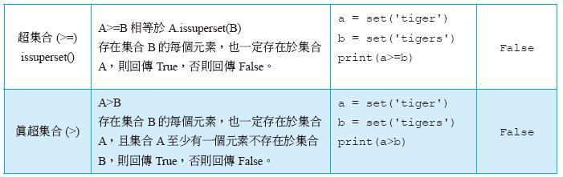
2-4-3 集合的比較(ch2\2-4-3-set3.py)
可以將任兩個集合進行子集合（<=）、真子集合（<）、超集合（>=）與真超集合（>）等四個比較運算，下表介紹這四種比較運算。

Slide 46
2-5-1 待辦事項(ch2\2-5-1-待辦事項.py)
請設計一個程式將輸入的五項工作加入串列中，取出最先加入的兩項工作，顯示取出的工作與剩餘的工作，接著取出最後加入的一項工作，顯示取出的工作與剩餘的工作。
(1) 解題想法
利用串列記錄待辦事項，使用函式append將工作加入待辦事項，函式pop取出待辦事項，使用函式print顯示待辦事項。

Slide 47
2-5-1 待辦事項(ch2\2-5-1-待辦事項.py)
(2) 程式碼與解說
行號 | 程式
01 02 03 04 05 06 07 08 09 10 11 12 13 | 待辦事項 = [] 工作 = input('請輸入待辦事項？') 待辦事項.append(工作) 工作 = input('請輸入待辦事項？') 待辦事項.append(工作) 工作 = input('請輸入待辦事項？') 待辦事項.append(工作) 工作 = input('請輸入待辦事項？') 待辦事項.append(工作) 工作 = input('請輸入待辦事項？') 待辦事項.append(工作) print(待辦事項.pop(0), 待辦事項.pop(0), 待辦事項) print(待辦事項.pop(), 待辦事項)
執行結果：
請輸入待辦事項？打球
請輸入待辦事項？閱讀
請輸入待辦事項？吃飯
請輸入待辦事項？借書
請輸入待辦事項？寫程式
打球 閱讀 ['吃飯', '借書', '寫程式']
寫程式 ['吃飯', '借書']

Slide 48
2-5-1 待辦事項(ch2\2-5-1-待辦事項.py)
第1行：設定待辦事項為空串列。
第2行：顯示「請輸入待辦事項？」在螢幕上，經由input函式允許輸入字串，變數「工作」參考到此輸入字串。
第3行：使用函式append將變數「工作」加入到串列「待辦事項」。
第4行：顯示「請輸入待辦事項？」在螢幕上，經由input函式允許輸入字串，變數「工作」參考到此輸入字串。
第5行：使用函式append將變數「工作」加入到串列「待辦事項」。
第6行：顯示「請輸入待辦事項？」在螢幕上，經由input函式允許輸入字串，變數「工作」參考到此輸入字串。
第7行：使用函式append將變數「工作」加入到串列「待辦事項」。
第8行：顯示「請輸入待辦事項？」在螢幕上，經由input函式允許輸入字串，變數「工作」參考到此輸入字串。

Slide 49
2-5-1 待辦事項(ch2\2-5-1-待辦事項.py)
第9行：使用函式append將變數「工作」加入到串列「待辦事項」。
第10行：顯示「請輸入待辦事項？」在螢幕上，經由input函式允許輸入字串，變數「工作」參考到此輸入字串。
第11行：使用函式append將變數「工作」加入到串列「待辦事項」。
第12行：使用串列「待辦事項」的函式pop，輸入數值0，表示取出最先加入的工作，使用函式print顯示到螢幕上，接著再次使用串列「待辦事項」的函式pop，輸入數值0，表示取出最先加入的工作，使用函式print顯示到螢幕上，最後顯示整個串列「待辦事項」到螢幕上。
第13行：使用串列「待辦事項」的函式pop，不輸入任何值，表示取出最後加入的工作，使用函式print顯示到螢幕上，最後顯示整個串列「待辦事項」到螢幕上。

Slide 50
2-5-2 製作英翻中字典(2-5-2-製作英翻中字典.py)
請設計一個程式，將英文單字翻譯成中文，輸入英文可以查詢到對應的中文，顯示字典的英文單字有哪些，並顯示整個字典。
(1) 解題想法
英文與中文對應的關係儲存到字典（dict）結構內，使用字典的功能完成程式。

Slide 51
2-5-2 製作英翻中字典(2-5-2-製作英翻中字典.py)
(2) 程式碼與解說
行號 | 程式
01 02 03 04 05 | 字典 = {'dog':'狗', 'fish':'魚', 'cat':'貓', 'pig':'豬'} print(字典.keys()) print(字典) 英文 = input('請輸入一個英文單字？') print(字典.get(英文,'字典找不到該單字'))
第1行：建立四個單字的字典，指定給變數「字典」。
第2行：使用函式print顯示變數「字典」的函式keys的結果到螢幕上。
第3行：使用函式print顯示變數「字典」到螢幕上。
第4行：顯示「請輸入一個英文單字？」在螢幕上，經由input函式允許輸入字串，變數「英文」參考到此字串。
第5行：使用變數「字典」的函式「get」，若找出變數「英文」對應的中文，使用函式print顯示查詢的結果到螢幕上；若沒有找到，則函式get回傳「字典找不到該單字」，最後使用函式print顯示結果到螢幕上。
執行結果：
第一次執行輸入「dog」，結果如下。
dict_keys(['dog', 'fish', 'cat', 'pig'])
{'dog': '狗', 'fish': '魚', 'cat': '貓', 'pig': '豬'}
請輸入一個英文單字？dog
狗
第二次執行輸入「turtle」，結果如下。
dict_keys(['dog', 'fish', 'cat', 'pig'])
{'dog': '狗', 'fish': '魚', 'cat': '貓', 'pig': '豬'}
請輸入一個英文單字？turtle
字典找不到該單字

Slide 52
2-5-3 找出一首詩的所有字(2-5-3 找出一首詩的所有字.py)
請設計一個程式找出一首詩的所有字，本範例使用唐詩「春曉」，作者「孟浩然」，重複的字只顯示一個就可以。
(1) 解題想法
將詩儲存到集合（set）結構內，使用集合的功能完成程式。

Slide 53
2-5-3 找出一首詩的所有字(2-5-3 找出一首詩的所有字.py)
(2) 程式碼與解說
行號 | 程式
01 02 03 04 05 | 詩 = '春眠不覺曉，處處聞啼鳥。夜來風雨聲，花落知多少。' 字 = set(詩) 字.remove('，') 字.remove('。') print(字)
第1行：將字串「春眠不覺曉，處處聞啼鳥。夜來風雨聲，花落知多少。」，指定給變數「詩」。
第2行：使用函式set，以變數「詩」為輸入，產生字的集合，指定給變數「字」。
第3行：使用變數「字」的函式remove，刪除變數「字」中的逗點「，」。
第4行：使用變數「字」的函式remove，刪除變數「字」中的句點「。」。
第5行：使用函式print顯示變數「字」到螢幕上。
執行結果：
{'聲', '聞', '夜', '來', '不', '風', '知', '多', '少', '鳥', '眠', '落', '曉', '啼', '雨', '花', '春', '處', '覺'}

Slide 54
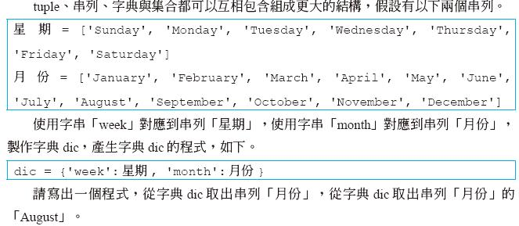
2-5-4 複雜的結構(2-5-4 複雜的結構.py)

Slide 55
2-5-4 複雜的結構(2-5-4 複雜的結構.py)
(2) 程式碼與解說
第1行：產生串列「'Sunday', 'Monday', 'Tuesday', 'Wednesday', 'Thursday', 'Friday', 'Saturday'」，變數「星期」參考到此串列。
第2到3行：產生串列「'January', 'February', 'March', 'April', 'May', 'June', 'July', 'August', 'September', 'October', 'November', 'December'」，變數「月份」參考到此串列。
第4行：使用「week」對應到串列「星期」，使用「month」對應到串列「月份」，製作字典dic。
第5行：取字典「dic」中鍵為「month」對應值，使用函式print顯示在螢幕上。
第6行：取字典「dic」中鍵為「month」對應值的第8個元素，使用函式print顯示在螢幕上。
行號 | 程式
01 02 03 04 05 06 | 星期 = ['Sunday', 'Monday', 'Tuesday', 'Wednesday', 'Thursday', 'Friday', 'Saturday'] 月份 = ['January', 'February', 'March', 'April', 'May', 'June', \ 'July', 'August', 'September', 'October', 'November', 'December'] dic = {'week':星期, 'month':月份} print(dic['month']) print(dic['month'][7])
執行結果：
['January', 'February', 'March', 'April', 'May', 'June', 'July', 'August', 'September', 'October', 'November', 'December']
August

